Slide 1

Світлофор
Учениці 3-б класу
Межівського ліцею №1
Межівської селищної ради
Коджаєвої Аделіни

Slide 2
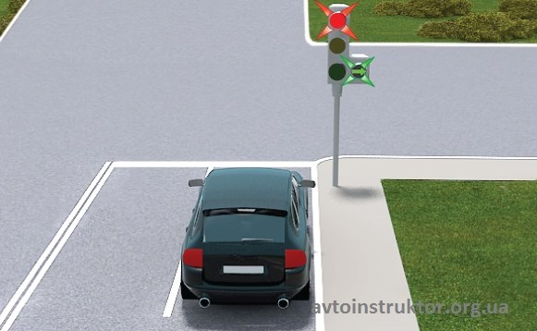
Стій

Slide 3

Увага

Slide 4
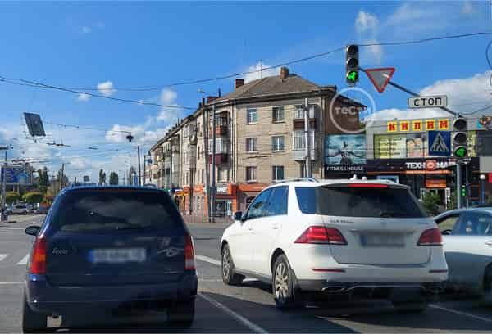
Йди

